Slide 1
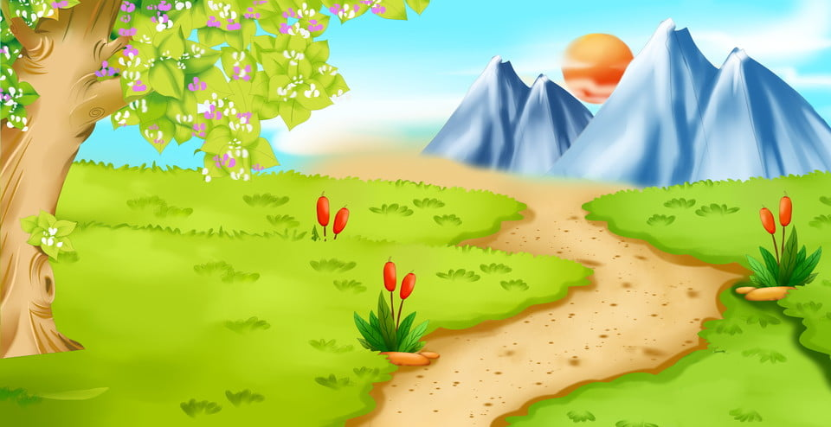

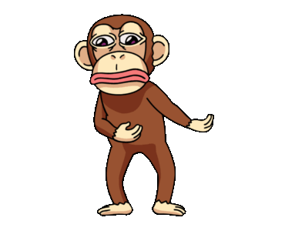
Giúp Khỉ Về Nhà
Notes:
Giáo án của Thảo Nguyên (0979818956)

Slide 2
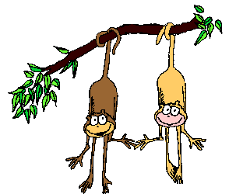
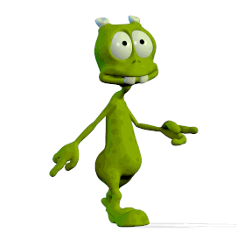
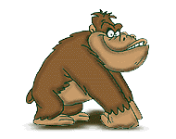
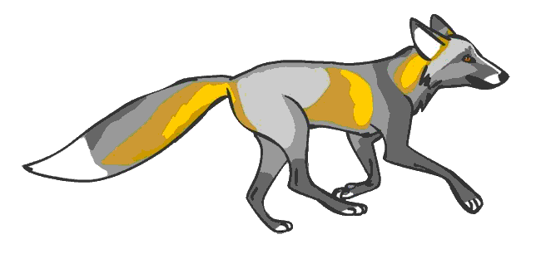

Đi Qua
Đi Qua
Đi Qua
Đi Qua
Bắt đầu bài mới
Notes:
Giáo án của Thảo Nguyên (0979818956)

Slide 3
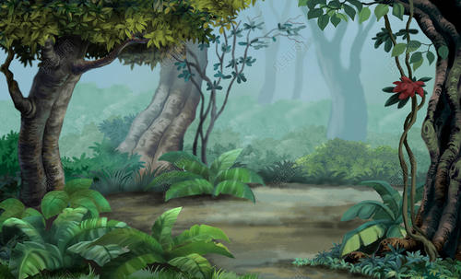

Văn bản là gì?
Là một đơn vị giao tiếp, có tính hoàn chỉnh về nội dung và hình thức, tồn tại ở dạng viết và dạng nói

Slide 4
Chức năng chính của văn bản?
Văn bản được dung để trao đổi thông tin, trình bày suy nghĩ, cảm xúc
Notes:
Giáo án của Thảo Nguyên (0979818956)

Slide 5
Đoạn văn là gì?
Là một bộ phận quan trọng của văn bản, có sự hoàn chỉnh tương đối về ý nghĩa và hình thức, gồm nhiều câu, được tổ chức xoay quanh một ý nhỏ. Đoạn văn bắt đầu bằng chữ viết hoa lùi vào đầu dòng và kết thúc bằng dấu chấm câu

Slide 6
Kể tên các yếu tố thường có của một văn bản thông tin?
Nhan đề, Sapo, đề mục, đoạn văn, tranh ảnh…

Slide 7

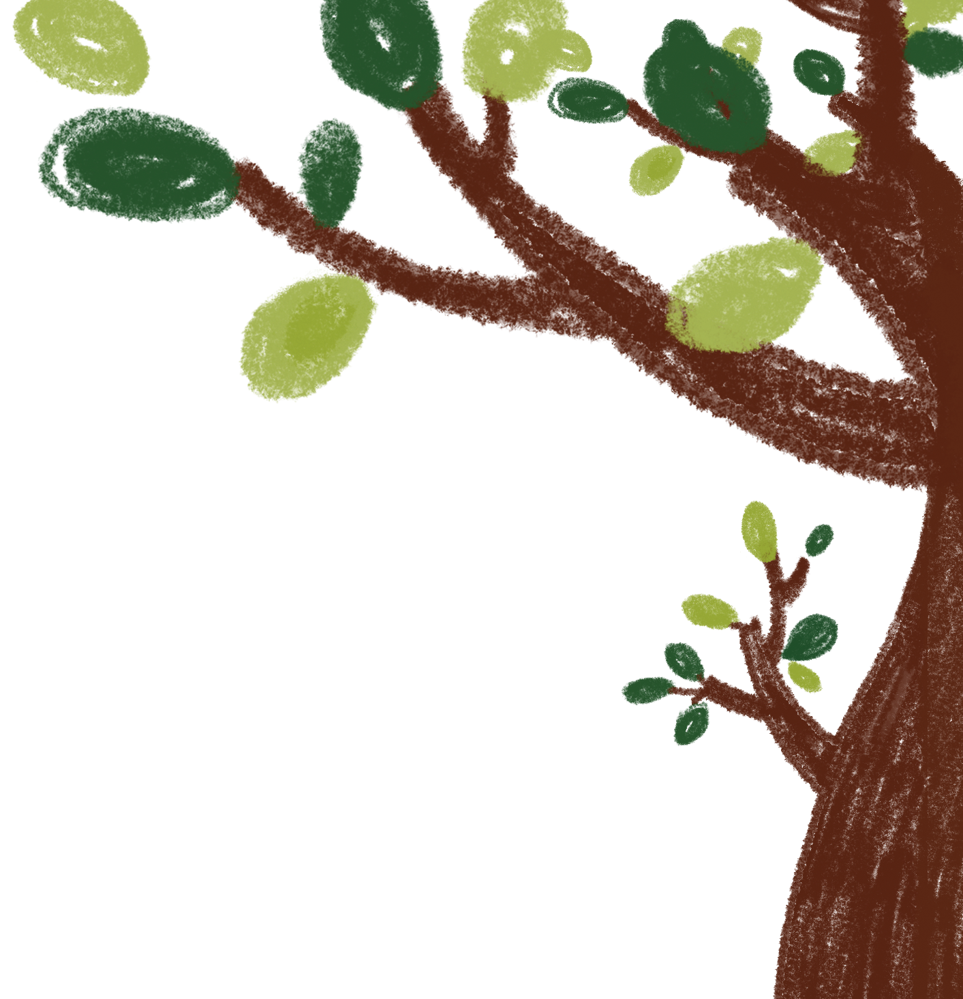
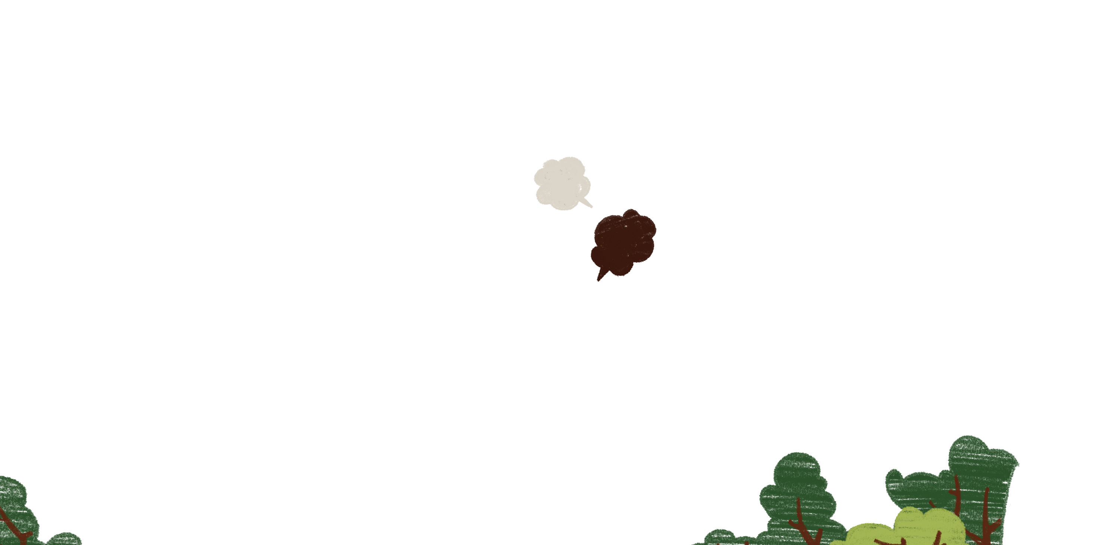



Tiết 102
THỰC HÀNH TIẾNG VIỆT
Notes:
Giáo án của Thảo Nguyên (0979818956)

Slide 8
CẤU TRÚC BÀI HỌC
I
HÌNH THÀNH KIẾN THỨC
II
LUYỆN TẬP
Notes:
Giáo án của Thảo Nguyên (0979818956)

Slide 9
I
Hình thành kiến thức
Notes:
Giáo án của Thảo Nguyên (0979818956)

Slide 10

1. Nhận biết đặc điểm và loại văn bản
Căn cứ vào sự có mặt hay không có mặt của các phương tiện phi ngôn ngữ để xác định tính chất văn bản:
+ Văn bản thông thường
+ Văn bản đa phương thức
Notes:
Giáo án của Thảo Nguyên (0979818956)

Slide 11
1. Nhận biết đặc điểm và loại văn bản
Căn cứ vào nhu cầu giao tiếp, dẫn đến việc hình thành nhiều loại văn bản khác nhau:
+ Văn bản thông tin
+ Văn bản nghị luận
+ Văn bản Văn học
Notes:
Giáo án của Thảo Nguyên (0979818956)

Slide 12
2. Nhận biết chức năng đoạn văn trong văn bản
Một đoạn văn có thể đảm nhiệm một trong các chức năng:
MỞ ĐẦU VĂN BẢN
TRÌNH BÀY MỘT KHÍA CẠNH NÀO ĐÓ CỦA NỘI DUNG CHÍNH
KẾT THÚC VĂN BẢN HOẶC MỞ RỘNG LIÊN KẾT VẤN ĐỀ
Notes:
Giáo án của Thảo Nguyên (0979818956)

Slide 13
2. Nhận biết chức năng đoạn văn trong văn bản
Để xác định đúng chức năng của đoạn văn trong văn bản cần dựa vào:
VỊ TRÍ
(THỨ TỰ)
NỘI DUNG
Notes:
Giáo án của Thảo Nguyên (0979818956)

Slide 14
II
LUYỆN TẬP
Notes:
Giáo án của Thảo Nguyên (0979818956)

Slide 15

BÀI TẬP 1- SGK Tr81
Nêu bằng chứng cụ thể để khẳng định “Trái đất - cái nôi của sự sống” là một văn bản?
Nội dung của Văn bản bao gồm: vị trí của Trái Đất; sự sống trên Trái Đất; muôn loài trên Trái Đất; con người trên Trái Đất; tình trạng của Trái Đất
Bố cục chặt chẽ, rõ ràng
Cung cấp thông tin cho người đọc về Trái Đất
Notes:
Giáo án của Thảo Nguyên (0979818956)

Slide 16
BÀI TẬP 2- SGK Tr81
Hãy liệt kê các bộ phận cấu tạo của Văn bản “Trái Đất- cái nôi của sự sống”?
HÌNH ẢNH
SA-PÔ
NHAN ĐỀ
CÁC ĐOẠN VĂN
SỐ LIỆU
CÁC ĐỀ MỤC
Notes:
Giáo án của Thảo Nguyên (0979818956)

Slide 17
BÀI TẬP 3- SGK Tr81
Nhắc lại những thông tin, thông điệp mà em tiếp nhận được từ văn bản Trái đất - cái nôi của sự sống?
Thông tin từ văn bản:
+ Trái đất hành tinh duy nhất trong hệ Mặt trời có sự sống.
+ Nước là tài nguyên bao phủ 2/3 bề mặt Trái đất. Nhờ có nước sự sống trên Trái đất được duy trì, phát triển phong phú.
+ Trái đất là nơi cư trụ của muôn loài động vật từ bậc thấp đến bậc cao.
+ Con người trên Trái đất khai thác tài nguyên thiên nhiên một các bừa bãi
+ Trái đất đang từng ngày từng giờ bị tổn thương nghiêm trọng
Notes:
Giáo án của Thảo Nguyên (0979818956)

Slide 18
BÀI TẬP 3- SGK Tr81
Nhắc lại những thông tin, thông điệp mà em tiếp nhận được từ văn bản Trái đất - cái nôi của sự sống?
Thông điệp từ văn bản: Con người cần có những suy nghĩ nghiêm túc và hành động tích cực để bảo vệ hành tinh xanh. Đó là vấn đề cấp thiết và cấp bách.
Notes:
Giáo án của Thảo Nguyên (0979818956)

Slide 19
BÀI TẬP 4- SGK Tr82
Thứ tự đoạn văn trong văn bản | Điểm mở đầu và điểm kết thúc của đoạn văn | Ý chính của đoạn văn | Chức năng của đoạn văn trong văn bản
Điểm mở đầu: Muôn loài tồn tại trên Trái đất;
Điểm kết thúc: Tất cả sự sống trên Trái đất đều tồn tại, phát triển theo những quy luật sinh học bí ẩn, lạ lùng
Làm rõ nét thêm nội dung của văn bản: Trái đất là cái nôi của sự sống đối với muôn loài
Đoạn 3 (Trái đất - nơi cư ngụ của muôn loài )
Sự sống trên Trái Đất thật phong phú, muôn màu
Notes:
Giáo án của Thảo Nguyên (0979818956)

Slide 20



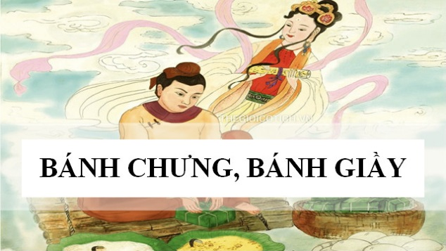




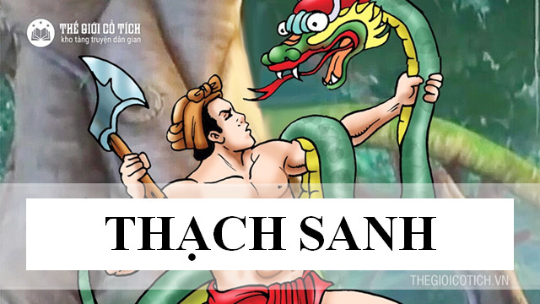
Hãy sắp xếp các Văn bản sau sao cho phù hợp với nhu cầu giao tiếp.
Notes:
Giáo án của Thảo Nguyên (0979818956)

Slide 21



Văn bản văn học
Văn bản nghị luận
Văn bản thông tin
Notes:
Giáo án của Thảo Nguyên (0979818956)

Slide 22
Em hãy viết đoạn văn 5-7 câu với câu chủ đề: Tình bạn là một tình cảm thiêng liêng và đáng quý trong cuộc sống.
Notes:
Giáo án của Thảo Nguyên (0979818956)

Slide 23
THANK YOU
Notes:
Giáo án của Thảo Nguyên (0979818956)

